Slide 1
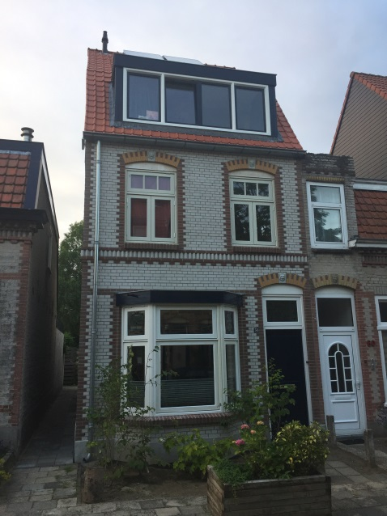
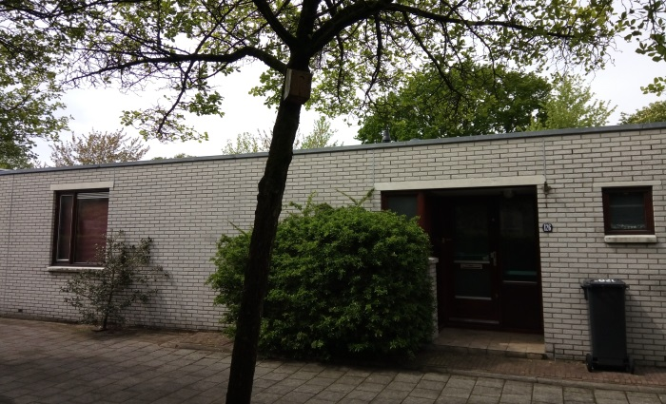
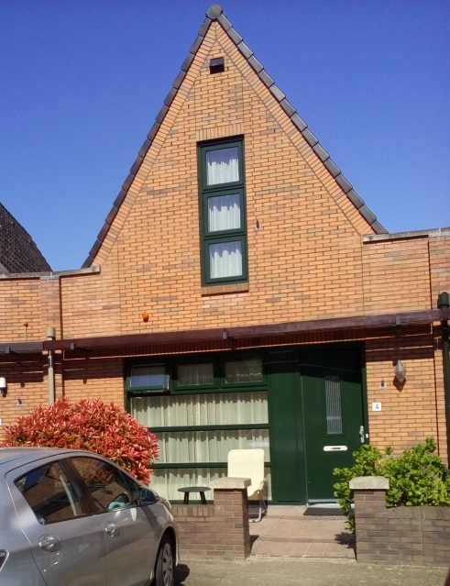
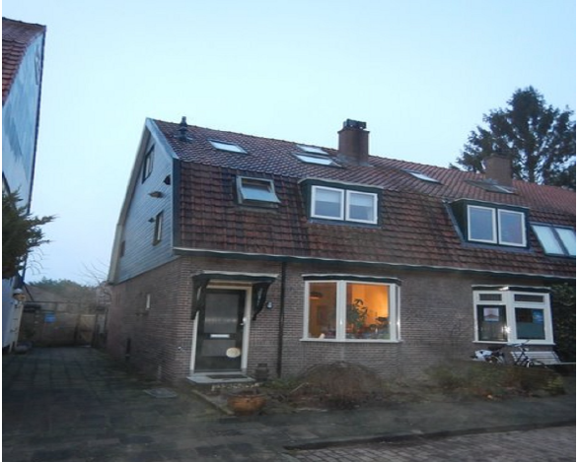
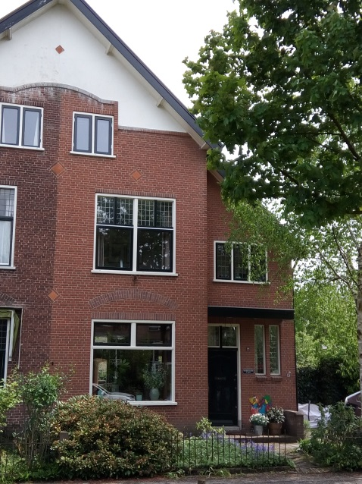
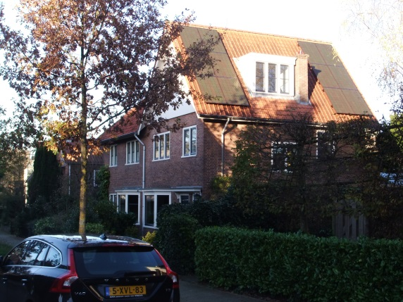
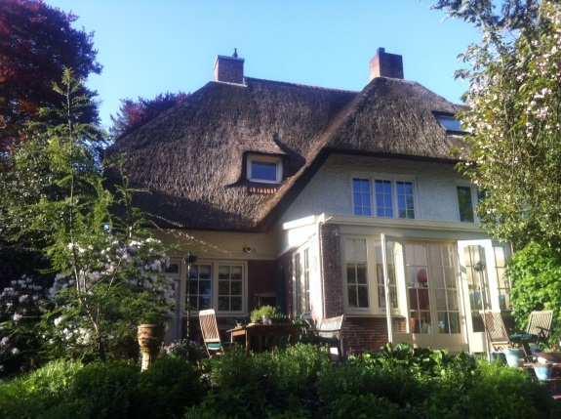
Duurzaam maken van je huis: hoe dan?
Catharina Driesse

Slide 2
Stichting Duurzaam Amersfoort Zuid
Bewonersinitiatief
2010: Stichting Duurzaam Bergkwartier opgericht om duurzame energie in de eigen omgeving te stimuleren.
2015: samen met coöperatie Eemstroom en de gemeente Amersfoort realisatie van het zonnepanelenproject op de Juliana van Stolbergsporthal.
2016: naamswijziging naar Duurzaam Amersfoort-Zuid om ook voor het Leusder- en Vermeerkwartier en het Bosgebied een onafhankelijk platform voor en door bewoners te vormen.
Doel om Amersfoort te helpen CO2-neutraal te worden door als bewoners praktische kennis en ervaring met elkaar te delen en elkaar te ondersteunen bij straat- en wijkinitiatieven. Bijvoorbeeld bij het samen inkopen van zonnepanelen of woningisolatie.
Notes:
Sinds augustus van dat jaar verkopen zo’n tachtig Amersfoorters in de Coöperatie Eemstroom-ZonneBerg hun ‘eigen’ zonnestroom aan energiereus Eneco. Gesterkt door dit succes besloot de stichting in 2016 haar activiteiten onder de gewijzigde naam Duurzaam Amersfoort-Zuid (DA-Z) uit te breiden naar het Leusder- en Vermeerkwartier en het Bosgebied.

Slide 3
Thema’s
Waar houden we ons mee bezig?
Duurzaam Amersfoort Zuid houdt zich bezig met thema’s als
Energieneutraal wonen
Mobiliteit
Zonnedaken
Klimaatvriendelijk groen
Afgelopen januari thema-avond over isolatie: aftrap door de gemeente over de warmtevisie en daarna een presentatie van vijf wijkbewoners over hun ervaringen met het isoleren van (een deel van) het huis.
Woensdagavond 10 april: thema-avond over de warmtepomp.

Slide 4
Verkenningstocht aardgasloos wonen
Welke duurzame maatregelen heb ik?
Wat hebben we geleerd?
Er is veel informatie.
Er is niet één antwoord.
Isoleren is een prima eerste stap en een ‘no regret’.
Delen van ervaringen met buren is fijn en voelt betrouwbaar.

Slide 5
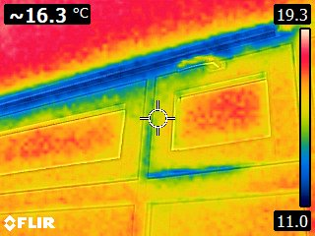
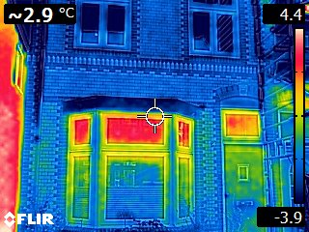
Safari met de warmtescan
Actie vanuit de thema-avond over isolatie
Van zeker 50 huizen in de wijk is een warmtescan gemaakt.
Samenstellen van een reactie op de meest gestelde vragen.
Vervolg komende winter.

Slide 6
Energiebesparende maatregelen
Waar is altijd goed?
Cv-ketel optimaal instellen.
Verdiepen in energieverbruik: waar gebruik je nu veel gas en elektra voor?
Staan er voor de komende jaren aanpassingen in je huis gepland? Bij elke verandering nadenken over het aanbrengen van duurzame maatregelen.
Waar komt kou je huis in en gaat warmte je huis uit.
Maak kenbaar aan je buren/wijkgenoten waar je hulp bij nodig hebt; vraag om ervaringsverhalen. Duurzaam Amersfoort Zuid wil gaan werken aan een ‘ervaringsbank’.

Slide 7
Meer informatie?
Bezoek onze website
www.duurzaamamersfoortzuid.nl
www.duurzamehuizenroute.nl
www.amersfoort.nl/aardgasvrij
27 maart – 24 april inspraak
Earth Hour
zaterdag 31 maart van 20:30u – 21:30u

